Slide 1
Diseño de
Bases de Datos II
Introducción a las Bases de Datos
No Transaccionales
Prof. Ing. Fernando Zapata
Universidad de Mendoza
Facultad de Ingeniería

Slide 2
Diseño de
Bases de Datos II
NOTA IMPORTANTE:
Esta presentación constituye sólo una guía del docente para el dictado de la clase. No debe considerarse como material de estudio para los estudiantes, ya que los temas contenidos se encuentran sólo mencionados y carecen de explicaciones, definiciones y ejemplos de aplicación práctica.
El material necesario para el estudio y comprensión de los temas de la materia (bibliografía) se publica oportunamente en la Cátedra Virtual durante cada ciclo lectivo correspondiente.
Prof. Ing. Fernando Zapata

Slide 3
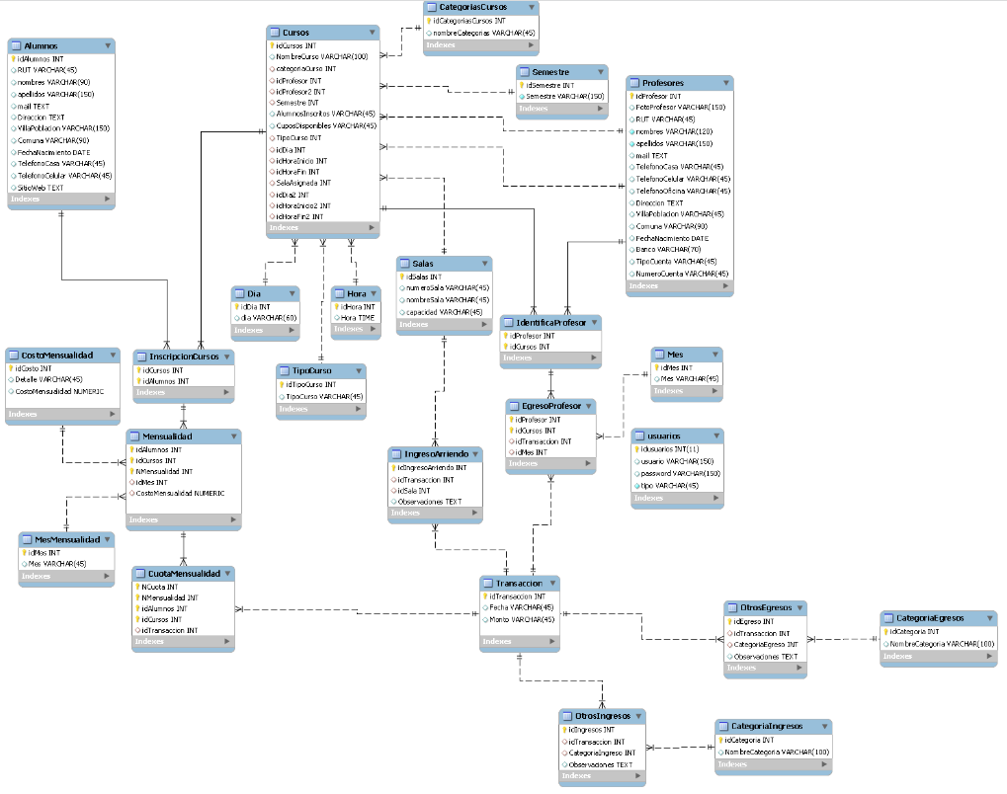
Bases de Datos Transaccionales
Conceptos
Modelo Relacional
Lenguaje SLQ
Normalización
Modelado estructurado
Optimización de espacio

Slide 4
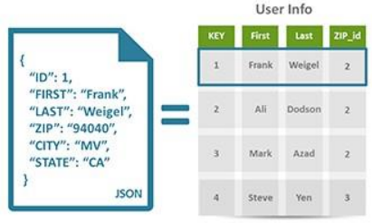
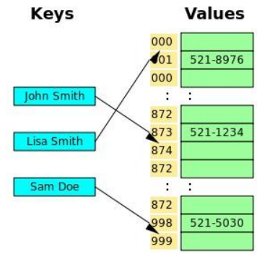

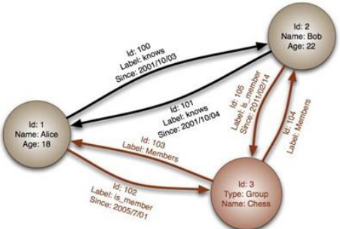
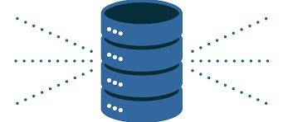

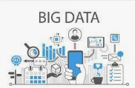
Bases de Datos No Transaccionales
Conceptos
Notes:
Herramienta Martillo

Slide 5
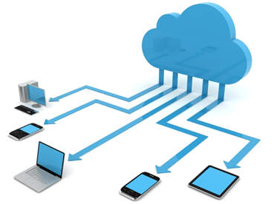
Infraestructura
Cloud Computing
Notes:
SaaS -> Software
PaaS –> Platform (Visual Studio, SharePoint, SQL Server. … )
IaaS -> Infrastructure (uP, mem, storage)
Clustering
Georeplicación

Slide 6
Infraestructura
Cloud Computing
“Conjunto de recursos informáticos virtualizados y compartidos, para ser utilizados bajo demanda.
Los recursos pueden ser del tipo: Cómputo, Almacenamiento o Red”
Notes:
SaaS -> Software
PaaS –> Platform (Visual Studio, SharePoint, SQL Server. … )
IaaS -> Infrastructure (uP, mem, storage)
Clustering
Georeplicación

Slide 7
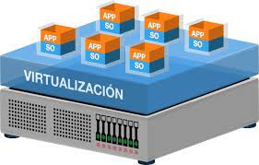
Bases de Datos No Transaccionales
Virtualización
Servidor convencional / Data Center
VIRTUALIZACION
Capacidad de que múltiples máquinas y aplicaciones puedan ejecutarse dentro de un mismo equipo físico.
Notes:
Hypervisor -> Gestión de Recursos
Beneficios: Reducción de Costos
Reducción de gastos operativos (ups, administradores, energía, espacio, etc.
Optimización de recursos
Menor latencia (tiempo entre servers)

Slide 8
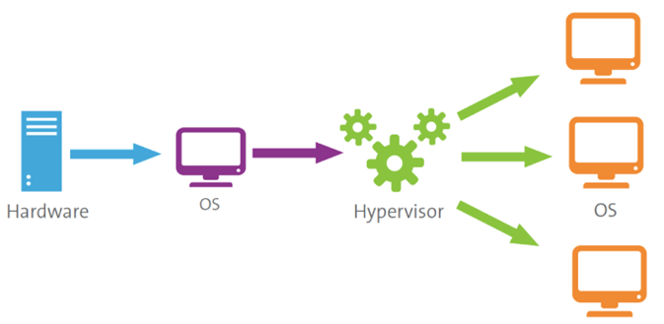
Bases de Datos No Transaccionales
Virtualización
Procesamiento (uP y RAM)
Amacenamiento
Red
Hypervisor
Beneficios: - Aislamiento
      - Costo
      - Flexibilidad
      - Optimización de recursos
Notes:
Hypervisor -> Gestión de Recursos
Beneficios: Reducción de Costos
Reducción de gastos operativos (ups, administradores, energía, espacio, etc.
Optimización de recursos
Menor latencia (tiempo entre servers)

Slide 9
Infraestructura
Cloud Computing
“Conjunto de recursos informáticos virtualizados y compartidos, para ser utilizados bajo demanda.
Los recursos pueden ser del tipo: Cómputo, Almacenamiento o Red”
Notes:
SaaS -> Software
PaaS –> Platform (Visual Studio, SharePoint, SQL Server. … )
IaaS -> Infrastructure (uP, mem, storage)
Clustering
Georeplicación

Slide 10



Infraestructura
Cloud Computing
Public / Private Cloud
SaaS / PaaS / IaaS
Principales proveedores
Ejemplos
Notes:
SaaS -> Software
PaaS –> Platform (Visual Studio, SharePoint, SQL Server. … )
IaaS -> Infrastructure (uP, mem, storage)
Clustering
Georeplicación

Slide 11
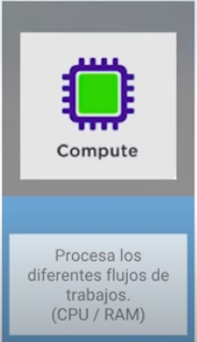
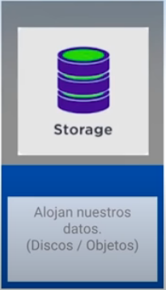
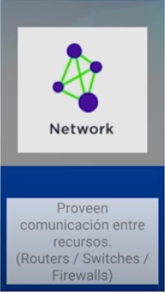
Bases de Datos No Transaccionales
Virtualización
Notes:
Hypervisor -> Gestión de Recursos
Beneficios: Reducción de Costos
Reducción de gastos operativos (ups, administradores, energía, espacio, etc.
Optimización de recursos
Menor latencia (tiempo entre servers)

